Slide 1



NoSQL - CouchDB
Trường Đại học Sư Phạm TP.HCM – Khoa Công Nghệ Thông Tin
Môn: Cơ sở dữ liệu nâng cao
Giảng viên: Lương Trần Hy Hiến
Sinh viên thực hiện:
Nhóm 23

Slide 2


NỘI DUNG
1
Giới thiệu CouchDB
2
Ưu và Nhược Điểm
3
Cài đặt, sử dụng
4
Truy vấn + Demo

Slide 3
CouchDB là gì?
1
Giới thiệu CouchDB
CouchDB là 1 sơ sở dữ liệu dạng NoSQL mã nguồn mở được phát triển bởi nền tảng phần mềm Apache (được viết bằng ngôn ngữ lập trình Erlang, hỗ trợ hầu hết các ngôn ngữ lập trình phổ biến như C#,Java,PHP,Javascript,..) database được lưu trữ dữ liệu dưới dạng document/JSON.
CouchDB được thiết kế nhắm tới tính dễ sử dụng và phục vụ cho môi trường web.

Slide 4
1
Giới thiệu CouchDB
Tính năng của CouchDB?
Lưu dưới dạng document:
CouchDB là một NoSQL database dạng document. Document là một đơn vị dữ liệu (giống như 1 object của Javascript), mỗi field có một tên riêng không trùng nhau, chứa các loại dữ liệu như chữ, số, Boolean, danh sách… Không có bất kì giới hạn nào về dung lượng text hay số field trong 1 doucment.
CouchDB cung cấp 1 RESTFul API cho việc đọc và ghi (thêm, sửa, xoá) document.

Slide 5

1
Giới thiệu CouchDB
Ví dụ 1 document:
{
"_id": "_id",
"name": "name",
"price": "price",
"status": "status",
"gallery": [
{"image_path": "image_path"},
{"image_path": "image_path2"},
]
}

Slide 6
1
Giới thiệu CouchDB
Tính năng của CouchDB?
Các thuộc tính ACID:
Khi dữ liệu được ghi xuống ổ cứng thì nó sẽ không bị ghi đè. Bất kì thay đổi nào (thêm, sửa, xoá) đều theo chuẩn Atomic, có nghĩa là dữ liệu sẽ được lưu lại toàn diện hoặc không được lưu lại. Database không bao giờ thêm hay sửa một phần dữ liệu.
Hầu hết các cập nhật đều được serialized để đảm bảo tất cả người dùng có thể đọc document mà không bị chờ đợi hoặc gián đoạn.

Slide 7
1
Giới thiệu CouchDB
Tính năng của CouchDB?
Khả năng nén (Compaction):
Nén là 1 hành động giúp giải phóng dung lượng ổ cứng được sử dụng bằng cách xoá đi các dữ liệu không còn được sử dụng. Khi tiến hành nén dữ liệu ở 1 file thì 1 file mới với định dạng .compaction sẽ được tạo ra và dữ liệu sẽ được sao chép vào file mới này. Khi quá trình copy hoàn thành thì file cũ sẽ được xoá bỏ. Database vẫn online trong quá trình nén và các thao tác thay đổi / đọc dữ liệu vẫn diễn ra bình thường.

Slide 8
1
Giới thiệu CouchDB
Tính năng của CouchDB?
Views:
Dữ liệu trong CouchDB được lưu trữ trong các document. Bạn có thể tưởng tượng như 1 database là 1 table và 1 document (chứa fields và attachments) là 1 row. Khi chúng ta muốn trình bày dữ liệu bằng nhiều góc nhìn khác nhau thì chúng ta cần 1 phương pháp để filter, tổ chức để hiển thị kết quả cuối cùng.
CouchDB sử dụng mô hình View. View là 1 phương pháp tổng hợp dữ liệu trong các document ở 1 database. Các View được build động và không ảnh hưởng đến dữ liệu đã ghi của các document nên chúng ta có thể có bao nhiêu View tuỳ ý tuỳ vào nhu cầu trình bày dữ liệu.

Slide 9

2
Ưu và Nhược Điểm CouchDB
Ưu điểm
Các điểm thu hút chính của CouchDB là nó sẽ tiếp tục vận hành thậm chí kết nối mạng chập chờn. Do tính chất này, CouchDB thích hợp lưu trữ dữ liệu cục bộ.
Là sự lựa chọn tốt khi người dùng tạo các báo cáo động từ các yếu tố thay đổi rất thường xuyên. Một ví dụ tốt khi dùng document là phân tích theo thời gian thực trong mạng xã hội hoặc hệ thống quản lý nội dung.
CouchDB có API dạng RESTFul giúp cho việc giao tiếp với cơ sở dữ liệu được đơn giản (Các RESTFul API rất trực quan và dễ thao tác).

Slide 10
2
Ưu và Nhược Điểm CouchDB
Ưu điểm
Dữ liệu được lưu dưới cấu trúc document rất mềm dẻo, linh hoạt chúng ta không cần phải lo lắng về cấu trúc dữ liệu, không bị bó buộc về số lượng field, kiểu dữ liệu,...
Map/reduce giúp việc lọc, tìm, tổng hợp dữ liệu dễ hơn bao giờ hết.
Nhân bản / đồng bộ là sức mạnh đặc biệt của CouchDB mà hiếm database nào có.

Slide 11

2
Ưu và Nhược Điểm CouchDB
Nhược điểm
CouchDB không có tính ràng buộc như RDBMS nên dễ làm sai dữ liệu, cần tính cẩn thận cao..
Cần phải tạo các view cho mỗi và mọi truy vấn, tức là các truy vấn đặc biệt như các truy vấn động WHERE và SORT trong một SQL) không có sẵn.
Sử dụng nhiều bộ nhớ dữ liệu lưu dưới dạng key-value nên key sẽ bị lặp lại, thừa dữ liệu.

Slide 12


2
Ưu và Nhược Điểm CouchDB
Nên sử dụng CouchDB trong trường hợp nào?
Dữ liệu phi cấu trúc hoặc không có cấu trúc
Quản lý nội dung.
Phân tích dữ liệu chuyên sâu .
Tạo mẫu nhanh .
Hệ thống có tần suất write/insert lớn
Thường dùng cho:
Web applications

Slide 13
3
Cài đặt, sử dụng CouchDB
Download CouchDB: http://couchdb.apache.org/
Có 2 cách để tương tác với CouchDB: Fauxton và cURL
Fauxton
Fauxton là một giao diện quản trị tích hợp trên web của CouchDB. Fauxton cung cấp một giao diện đồ họa đơn giản để tương tác với CouchDB, cung cấp quyền truy cập đầy đủ vào tất cả các tính năng của CouchDB.
Truy cập http://localhost:5984/_utils/ sẽ hiển thị trang chủ của Fauxton.

Slide 14
3
Cài đặt, sử dụng CouchDB
cURL
Công cụ này được sử dụng để truyền dữ liệu đến máy chủ bằng cách sử dụng một trong các giao thức được hỗ trợ như (HTTP, HTTPS, FTP, FTPS, TFTP, DICT, TELNET, LDAP hoặc FILE). Lệnh này được thiết kế để hoạt động mà không có sự tương tác của người dùng.
cURL có sẵn cho các hệ điều hành như UNIX, Linux, Mac OS X và Windows. Nó là một command-line utility để truy cập giao thức HTTP ngay từ command-line utility.

Slide 15
3
Cài đặt, sử dụng CouchDB
Fauxton và cURL tạo điều kiện cho bạn thực hiện các hoạt động sau:
Databases:
Create databases.
Delete databases.
Document:
Create documents.
Update documents.
Edit documents.
Delete documents.

Slide 16
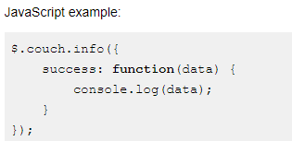
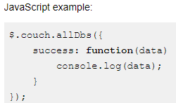
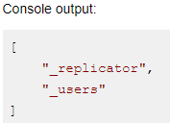
4
Truy vấn bằng JavaScript
Server Information
ALL DBs

Slide 17
4
Truy vấn bằng JavaScript
Server Configuration

Slide 18
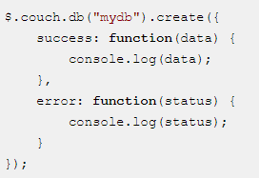
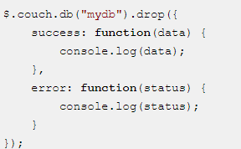
4
Truy vấn bằng JavaScript
Create Database
Drop database

Slide 19
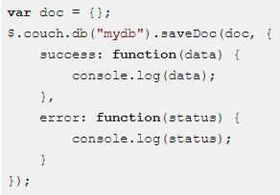
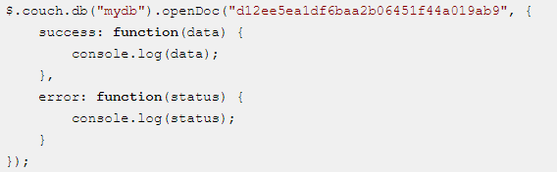
4
Truy vấn bằng JavaScript
Save New Document
Open Document

Slide 20
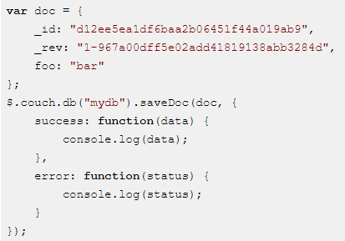
4
Truy vấn bằng JavaScript
Save updated document

Slide 21
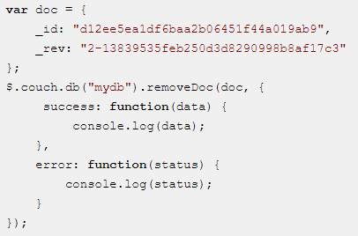
4
Truy vấn bằng JavaScript
Remove document

Slide 22
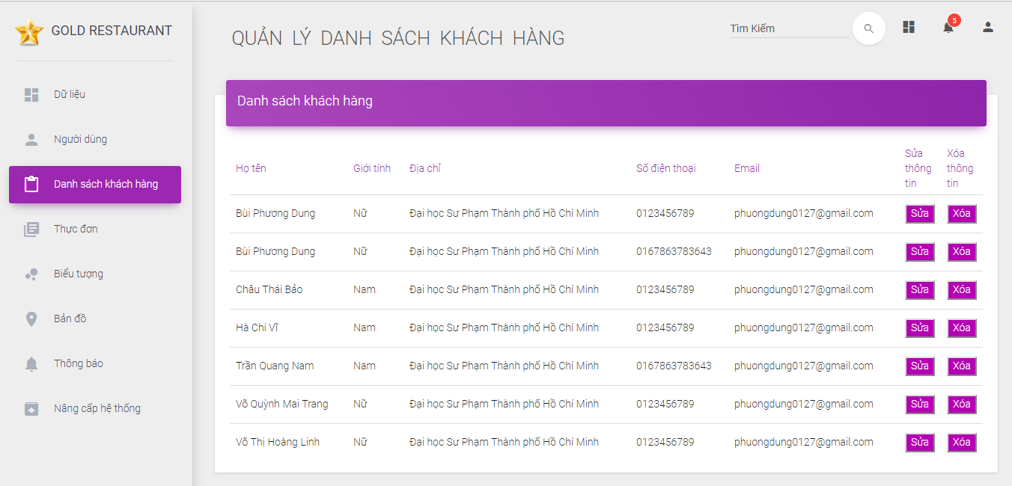
4
Demo
Giao diện chương trình

Slide 23
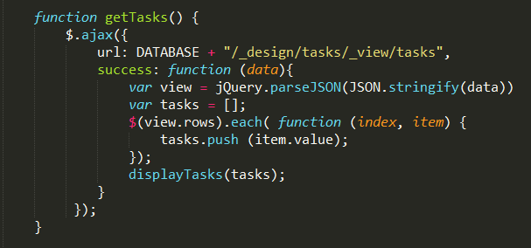
4
Demo
Function Lấy dữ liệu vào CouchDB

Slide 24
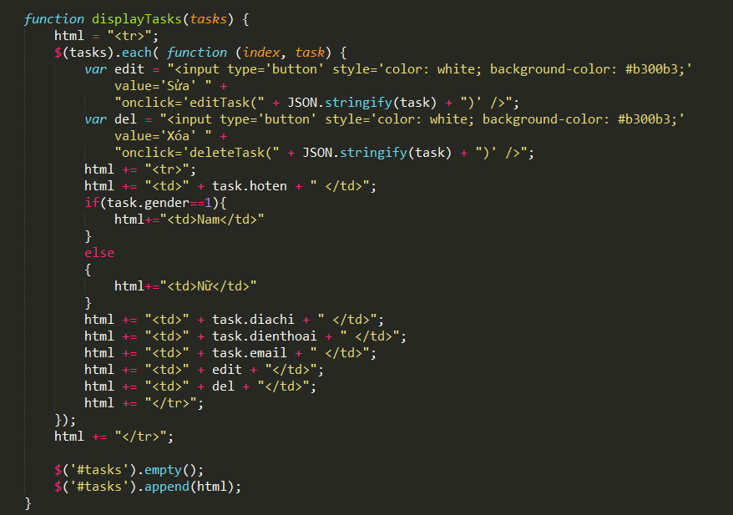
4
Demo
Function Load dữ liệu từ CouchDB

Slide 25
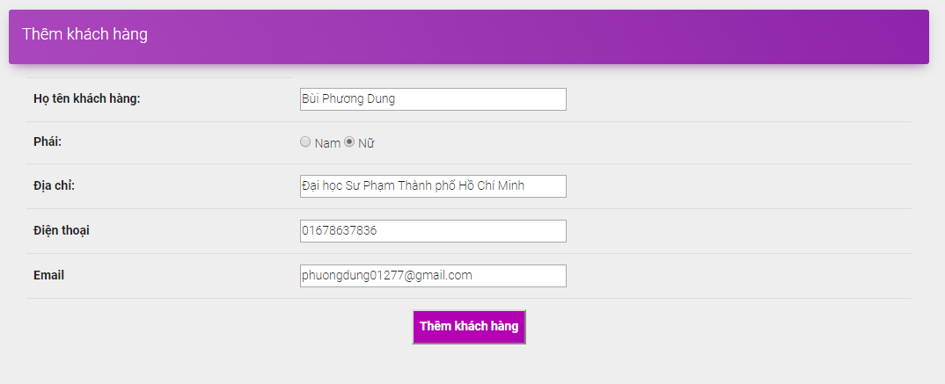
4
Demo
Thêm khách hàng

Slide 26
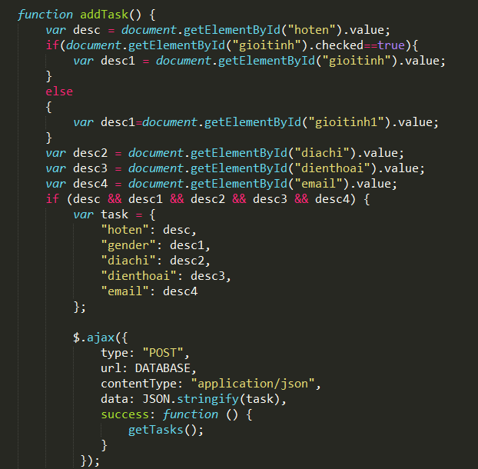
4
Demo
Function
Thêm dữ liệu vào CouchDB

Slide 27
4
Demo
Sửa/ Xóa khách hàng

Slide 28
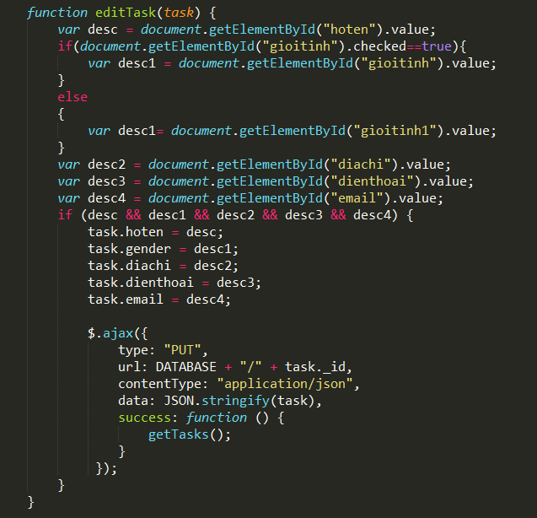
4
Demo
Function
Sửa dữ liệu trong CouchDB

Slide 29
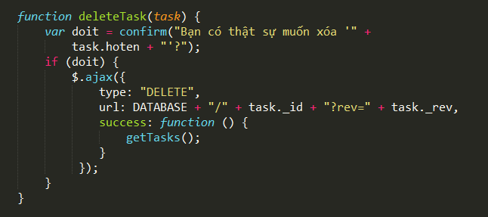
4
Demo
Function Xóa dữ liệu trong CouchDB

Slide 30
THANKS FOR WATCHING

